Slide 1
R言語”超”入門
きぬいと
TokyoR #75

Slide 2

R言語”超”入門
↑誰？
きぬいと
TokyoR #75

Slide 3
誰？
TwitterID == MstdnID == @0_u0
Data Analyst(表の顔)
コードを書く「わからないけどすごいことしてる」人
データ野郎(裏の顔)
kaggleやったりSIGNATEやったり
ぶっちゃけ開発とかしたい
エンジニアリングもしたい
勉強させてくれる場所も募集してます

Slide 4
最近のつらいこと
冬ボーナスが虚無
社内規定を読まない僕「1ヶ月分位もらえるだろうしPC新調しよう」
カード「残高いっぱいやで」
社内規定を読まない僕「上げて」
社内規定通りに動く会社「ボーナスは規定通り0.6ヶ月分です」
社内規定を読まない僕「「「オ゛ッ」」」

Slide 5
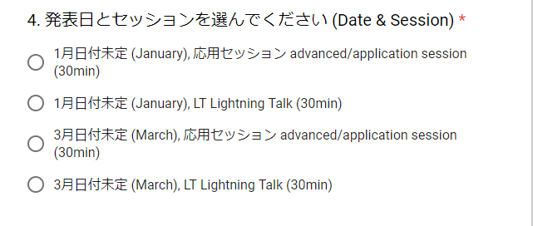
きっかけ
よーし次回もLightning Talkやっちゃおうか

Slide 6
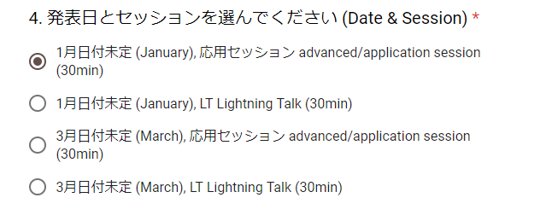
きっかけ
なぁ……

Slide 7
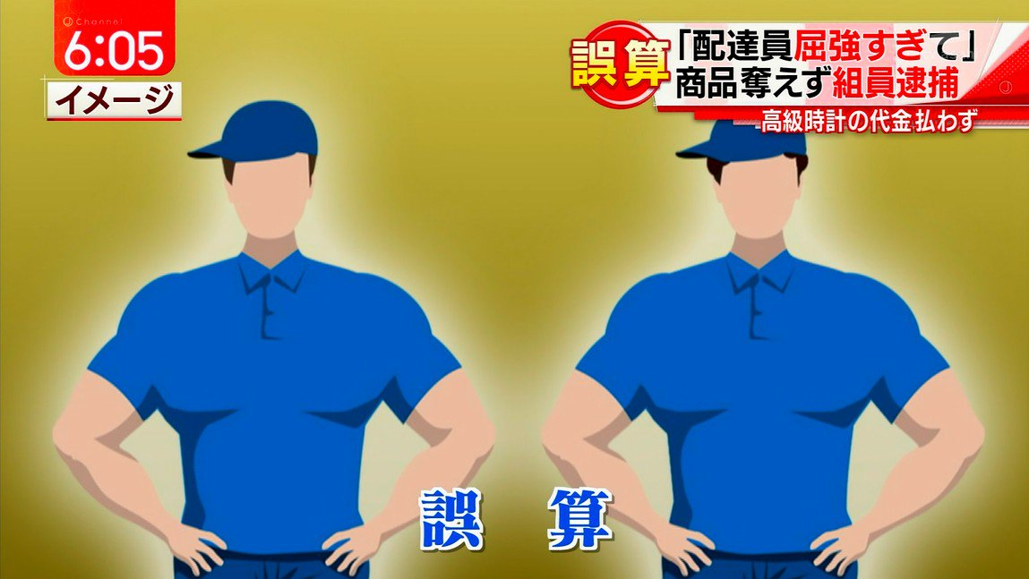
LT申し込んだつもりが…
申請間違え無事終了

Slide 8
とはいえ
「そろそろ応用セッションでブイブイ言わせたろか＾～」と思っていたところ(震え声)
でもR☆おにいさんなきぬいとさんに応用で語れるような専門性はない……
やはり専門性の高いRおじさんに譲るべきか……
そういえば……

Slide 9
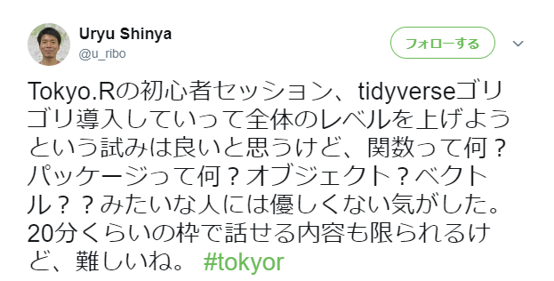
この後めちゃくちゃフォローした

Slide 10
これだ

Slide 11
時間がないなら時間があるセッションでやればいいじゃない

Slide 12
テーマ
温故知新

Slide 13
温故知新？
From:「論語」
子曰、温故而知新、可以為師矣。
「昔のことをよく学び，そこから新しい知識や道理を知る」こと
別に論語で諭すつもりではない
みんなが「モダン」にやってるとそれに逆行したくなる(ルネサンス)
みんなもおとうさん，おかあさんに……

Slide 14

%>%がなかったころって どうしてたの？

Slide 15
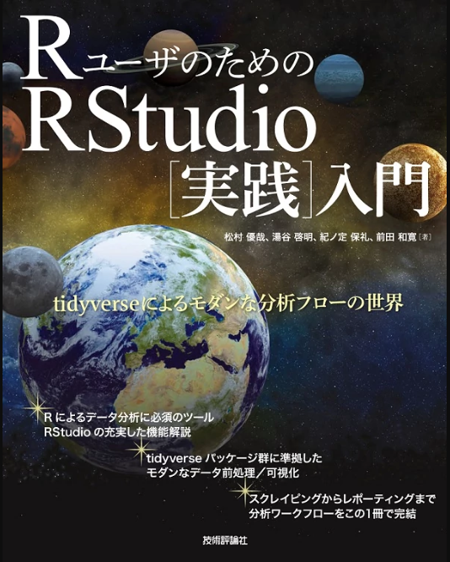
宇宙が始まる前は何があったの？
Notes:
宇宙本を置く

Slide 16
初心者セッション(超基礎)
Rの「古典的」文法を思い出そう
「そんな苦労もしていたなぁ」と思い出に浸ろう
基本{base}{stats}だけでがんばりたい
「パッケージ」「オブジェクト」「ベクトル」「関数」
「モダン」なアイツは一切使わない．
「ベイズ」なアイツも一切出てこない．

Slide 17
Data
Titanicを通じて統計学を学ぶ
Titanic
さあRstudioを開いて！
ConsoleにSessionData <- data.frame(Titanic)と打ってEnter!
さらにsummary(SessionData)と打ってEnter!
Errorになったら周りのRおじさんに聞くかきぬいとに教えてください．

Slide 18
初心者セッション(超基礎)
Rのコードを書かなくても統計分析できるツールはある
でもコードを書いてるほうがなんか楽しい
「自分でコードを書けること」は自分で「新しいモノを創れる」こと
実際自分で関数とか組めると楽しい
組めなくても楽しい
前処理→分析→アウトプットまで自動化できると楽
他のエンジニアと協力してもっといいものが創れるきっかけになるかもしれない

Slide 19

誰のための報告か
データ分析してみたくてRとRstudioインストールしたけど
関数？
パッケージ？
データフレーム？
ベクトル？
Formula?
おじさんはどうして “=“ じゃなくて ”<-” をつかってるの？
というBeggine な皆さん
はじめてのプログラミング言語(っぽい言語)が な人
のためにお話します．

Slide 20
誰のための報告ではないか
RおじさんRに習熟したアナリスト・エンジニア
新しいこととかしないので退屈かもしれません．
周りの「昔のあなた」に教えてあげよう
Rおじさんも昔はBiggine だった

Slide 21



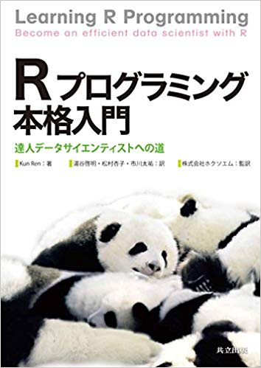
主な参考文献

Slide 22
「関数」って 何？

Slide 23
関数とは

Slide 27
「オブジェクト」って何？

Slide 32
「パッケージ」って 何？

Slide 37
「ベクトル」って 何？

Slide 42
「データフレーム」って 何？

Slide 49
「formula形式」って 何？

Slide 56
最後に
故障かな？と思ったら

Slide 57
エラーが出て動かない

Slide 58
「予想外の ] です」
“”でくくり忘れていませんか？
install.packages()関数でパッケージをインストールするときは””でくくる
でもlibrary()関数でパッケージをインポートするときはくくらない
()は対応していますか？
Rstudioだと()でくくった部分を改行するとインデントされる
お前は今までに閉じ忘れた()の数を覚えているか？

Slide 59
Invalid hoge

